Slide 1
政治经济学
南开大学经济学院 冯志轩

Slide 2
任课教师
冯志轩
2007-2011年 中国人民大学 经济学院 经济学学士
2011-2013年 中国人民大学 经济学院 政治经济学硕士
2013-2016年 中国人民大学 经济学院 政治经济学博士
2014-2015年 加州大学洛杉矶分校 加州社会科学实验室 联合培养
研究方向：政治经济学的实证方法、国际贸易理论和激进地理学

Slide 3
课程安排
授课形式：讲授为主
教材：《马克思主义政治经济学概论》，北京：人民出版社、高等教育出版社。（哪个版本都可以）
参考书：
徐禾，《政治经济学概论》，北京：中国人民大学出版社，2011.
张俊山：《政治经济学：当代观点》，北京：清华大学出版社，2015

Slide 4
课程安排
考核形式：
期末考试（闭卷-经济学系统一安排）：60%
平时成绩：40%
平时成绩所包括的内容：
出勤：点名4-5次
理论上是随机的，但是受到一些因素的影响
第一次点名未到不影响成绩
第二次点名未到不影响成绩
第三次点名未到总成绩最高分为60分
读书笔记一篇40分

Slide 5
课程安排
读书笔记：考试结束后一周电子版上交
任选其中一项：
曼德尔：《论马克思主义经济学》，商务印书馆，第1章-第11章
斯威齐：《资本主义发展论》，商务印书馆，第1篇-第3篇
要求：
书籍的基本结构和逻辑
你感兴趣的理论的详细叙述
你的评论

Slide 6
课程安排
答疑
邮箱：fengzhixuan@nankai.edu.cn
邮件请注明问题
公邮
nkulecturefzx@126.com
密码: nankaidaxue
请不要将课件用于学习以外的途径，包括上传到网络
请不要将公邮用于任何其他用途，不要使用公邮的转发功能，使用邮件请下载

Slide 7
第一讲 导论

Slide 8
什么是政治经济学
经济学一词源自古希腊时代对管理奴隶主的庄园学问的称呼
十六十七世纪，重商主义兴盛，关注国家财富的增加，并将相应的学说称之为：政治经济学
最早使用者：蒙克莱田《献给国王和王太后的政治经济学》

Slide 9
什么是政治经济学
重商主义之后出现了古典政治经济学
英国：威廉·配第、约翰·洛克、大卫·休谟、理查德·坎蒂隆
法国：布阿吉尔贝尔 、魁奈

Slide 10
什么是政治经济学
古典政治经济学体系的形成
亚当·斯密《国民财富性质和原因的研究》
大卫·李嘉图《政治经济学及赋税原理》

Slide 11
什么是政治经济学
李嘉图的理论存在两种截然不同的观点
支持者：詹姆斯·穆勒
反对者：马尔萨斯
综合：约翰·斯图亚特·穆勒

Slide 12
什么是政治经济学
小穆勒的综合之后出现了边际革命
杰文斯《政治经济学原理》
瓦尔拉斯《纯粹政治经济学要义》
门格尔《国民经济学原理》
马歇尔将边际革命的思想与传统的古典经济学的生产理论结合，创立了新古典经济学，在巨作《经济学原理》并去掉了“政治”的前缀，有了今天的称呼
当然马歇尔后面的故事也很精彩，当时的经济学只是今天的微观经济学，凯恩斯的出现才有了现代宏观经济学

Slide 13
什么是政治经济学
但是刚才只是故事的一侧
约翰·斯图亚特·穆勒之后马克思出现了
马克思和恩格斯继承了斯密、李嘉图等古典经济学家的一些观点和分析框架，但是否定了李嘉图之后的学者的观点，与古典政治经济学相对立，给他们起了个新名字叫庸俗政治经济学。

Slide 14
什么是政治经济学
马克思创立了新的经济学体系之后，经历了百年的发展，形成了一个与边际革命后的新古典经济学完全不同的流派。这个流派继承了政治经济学的名字。
政治经济学在今天专指马克思主义经济学

Slide 15
什么是政治经济学
政治经济学是经济学的一个流派
那么流派是什么？不同流派的区别在哪里？

Slide 16

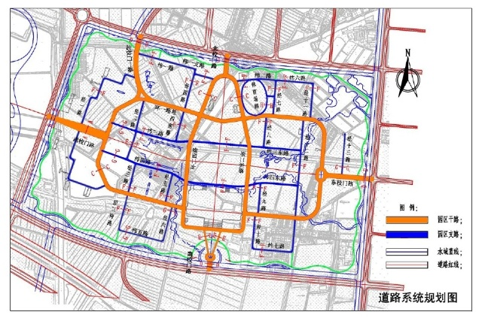
什么是政治经济学

Slide 17
什么是政治经济学
两张地图反映的是一个地区，但是大相径庭，为什么？
绘图方法不同
经济学的不同流派就像不同方法制作的地图

Slide 18
政治经济学的方法论
可以归结为两个简单的名词：
历史唯物主义
唯物辩证法
尽管书上提到了，但是在这里我不打算详细讲
马克思的方法实际上是相当复杂的
在不知道我们在分析什么之前，讲分析方法实际上并不有效
不同的制图方法需要有地图之间的对比

Slide 19
政治经济学的方法论
两个最核心的观点：
结构的观点
人类社会有一些不以人的意志为转移的客观联系：社会结构
这些客观的联系决定了这个社会当中的一些基本规律
人类的选择是受到这些客观联系的制约的
生产力决定生产关系，经济基础决定上层建筑
历史的观点
任何一个社会形态作为一个系统，其结构都在不断地变化着
结构的变化导致一个社会形态的产生、发展、衰落和消亡

Slide 20
方法论的背后：立场
每个理论拥有不同的方法
方法的选择从何而来？
抽象法的运用
一个副产品：从抽象到具体的叙述

Slide 21
方法论的背后：立场
阶级结构的重要性
既然存在立场，科学性又从何而来呢？
亨普尔：沙滩的沙子
不同的地图是否是好地图取决于你要用这些地图干什么

Slide 22
方法论的背后：立场
三种类型的经济学争论
逻辑与事实上的争论：马尔萨斯陷阱是否存在？
立场的争论：要不要国有企业？要不要产业政策？
理论选择的争论：消费者选择理论好不好？

Slide 23
为什么要学习政治经济学
认识这个世界
理解这个社会的运行
理解这个社会中的人
理解社会科学
改变这个世界？

Slide 24
怎么学习政治经济学
书的任务：把知识点呈现给你
我的任务：把知识点串联成一个体系；帮助你更好的理解知识点
你的任务：知识点固然要记住，但是更要理解他们之间的联系

